Slide 1
第4章 单片机内部硬件资源及应用
单片机程序运行基于单片机内部功能部件，能够充分和有效的利用单片机内部资源，系统设计就能做到高效而且精简。51单片机的硬件资源除了程序存储器（ROM）、数据存储器（RAM）、特殊功能寄存器（SFR）外，还包含中断系统、定时器/计数器、串口通信等内部硬件资源。
本章主要介绍51单片机内部资源与工作方式的设置，利用简单的项目，学习单片机内部资源应用和程序设计方法，在经过简单项目的练习之后，最后实现电子表的设计。

Slide 2
在本章将要完成的项目有：
项目5 利用外部中断实现按键的输入；
项目6 单只数码管秒显示
项目7 6位位数码管动态显示；
项目8 PC机与MCS-51单片机串行通信
项目9 电子表程序设计
项目10 单片机片内看门狗定时器的使用
项目11 单片机片内A-D转换器的使用

Slide 3
4.1 单片机的中断系统
中断资源的引入为单片机系统提供了更有效的事件处理和控制功能。51单片机内部有五个中断，并且每个中断有完整的中断控制。
本节主要介绍单片机中断基本概念、中断系统的原理以及应用。

Slide 4
4.1.1 中断系统简介
一、中断基本概念
在计算机系统运行过程中，当CPU正在处理某事件的时候，外部或者内部发生的某一事件请求，要求CPU迅速去处理，于是CPU会暂时中断当前的工作，转到运行请求的事件中。处理完请求的事件后，再返回到原来被中止的地方继续原来的工作，这个过程称为中断。中断流程如图4-1-1所示。

Slide 5
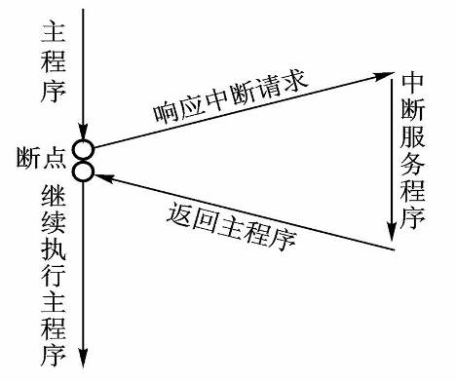
图4-1-1 中断响应过程

Slide 6
如果单片机没有中断系统，即无论是否有内部事件或外部事件发生，CPU都必须去查询，这样CPU的大量时间会浪费在查询是否有内部事件或者外部事件的操作上。采用中断技术完全消除了CPU在查询方式中的等待现象，大大提高了单片机的工作效率和实时性。由于中断方式的优点极为明显，因此在单片机的硬件结构中都带有中断系统。

Slide 7
二、单片机中断组成原理
单片机中断系统的结构如图4-1-2所示，5个中断分别有5个中断源，并提供两个中断优先级控制，能够实现两级中断服务程序的嵌套。单片机的中断系统通过四个相关的特殊功能寄存器TCON、SCON、IE和IP来进行管理，因此用户可以用软件对每个中断的开和关以及优先级的控制作用。

Slide 8
定时器控制寄存器TCON用于设定外部中断的中断请求信号的有效形式及保存定时/计数器T0和T1的中断请求标志位。串口控制寄存器SCON用于保存串行口（SIO）的发送中断标志和接收中断标志。中断控制寄存器IE用于设定各个中断源的开放或关闭。各个中断源的优先级可以由中断优先级寄存器IP中的相应位来确定，同一优先级中的各中断源同时请求中断时，由中断系统的内部查询逻辑来确定响应的顺序。

Slide 9
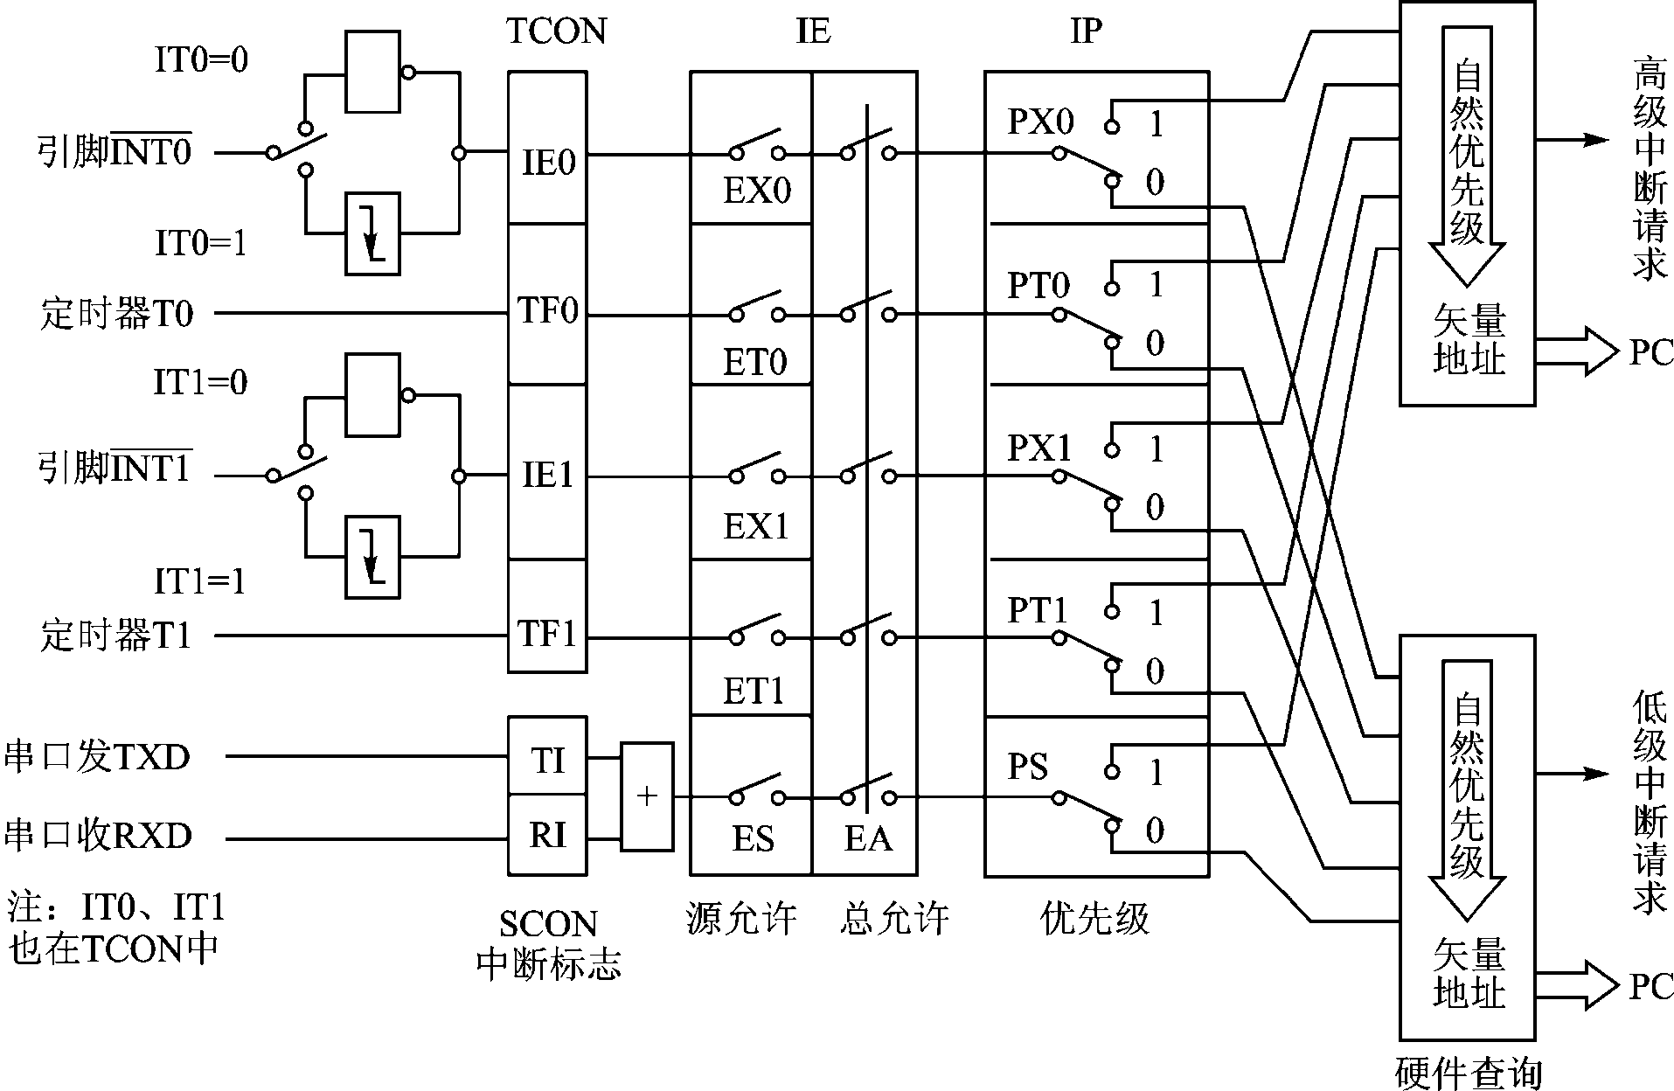
图4-1-2 8051单片机中断系统的结构

Slide 10
1．中断源
单片机5个中断源都有自己的标志位，包括外部中断 （P3.2）引脚接受的外部中断请求；外部中断 （P3.3）引脚接受的外部中断请求；定时器/计数器0（T0）溢出中断请求；定时器/计数器1（T0）溢出中断请求；串行口完成一帧数据发送或接收中断请求源TI或RI。
其中INT0和INT1一般称为外部中断，T0、T1和串行口（SIO 的TI和RI）则称为内部中断。在有中断请求时，由相应的中断标志位保存其中断请求信号，分别存放在特殊功能寄存器TCON和SCON中。增强型的51单片机，则比51单片机多一个中断源T2。

Slide 11
2．中断优先级
单片机的中断系统具有两级优先级控制，系统在处理时遵循中断级别优先原则，多个同级的中断源同时产生中断请求时，系统按照默认的顺序先后予以响应，5个中断默认优先级见表4-1-1。中断优先级从中断号0到4依次降低，即中断号为0的中断优先级最高，中断号为4的中断优先级最低。

Slide 12


中断源 | 中断地址入口 | 默认优先级与中断号 | 引发中断事件
外部中断0 ( ) | 0003H | 0 | P3.2引脚输入低电平或脉冲下降沿
定时器/计数器T0 | 000BH | 1 | 计数器对脉冲计数溢出引发中断
外部中断1 ( ) | 0013H | 2 | P3.3引脚输入低电平或脉冲下降沿
定时器/计数器T1 | 001BH | 3 | 计数器对脉冲计数溢出引发中断
串行口 | 0023H | 4 | 发送/接收缓冲器SBUF数据交换
图4-1-2 8051单片机中断系统的结构

Slide 13
3．中断系统使用的多功能寄存器
要使用8051单片机的中断功能，必须掌握4个相关的特殊功能寄存器中特定位的意义及其使用方法。下面分别介绍4个特殊功能寄存器对中断的具体管理方法。
（1）TCON
定时器控制寄存器TCON是定时器/计数器T0和T1的控制寄存器，也用来锁存T0和T1的溢出中断请求TF0、TF1标志及外部中断请求源标志IE0、IE1。TCON的字节地址88H，既支持字节操作，又支持位操作。位地址的范围是88H～8FH，每一个位单元都可以用位操作指令直接处理。其格式如下：

Slide 14


TCON | D₇ | D₆ | D₅ | D₄ | D₃ | D₂ | D₁ | D₀
位地址 | 8FH | 8EH | 8DH | 8CH | 8BH | 8AH | 89H | 88H
位名称 | TF1 | TR1 | TF0 | TR0 | IE1 | IT1 | IE0 | IT0
IT0为外部中断0（ ）触发方式控制位，用于设定 中断 请求信号的有效方式。如果将IT0设定为1，则外部中断0为边沿（脉冲）触发方式，CPU在每个机器周期的S5P2采样 的输入信号（即单片机的P3.2脚）。如果在一个机器周期中采样到高电平，在下一个机器周期中采样到低电平，则硬件自动将IE0置为“1”，向CPU请求中断；如果IT0为0，则外部中断0为电平触发方式。此时系

Slide 15


统如果检测到 端输入低电平，则置位IE0。采用电平触发时，输入到 端的外部中断信号必须保持低电平，直至该中断信号被检测到。同时在中断返回前必须变为高电平，否则会再次产生中断。概括地说，IT0＝1时， 的中断请求信号是脉冲后沿（负脉冲）有效，即P3.2从1变为0时系统认为 有中断请求；IT0＝0时， 的中断请求信号是低电平有效，即P3.2保持为0时系统认为 有中断请求。
IE0为外部中断0的中断请求标志位。如果IT0置1，则当P3.2上的电平由1变为0时，由硬件置位IE0，向CPU申请中断。如果CPU响应该中断，在转向中断服务时，由硬件将IE0复位。

Slide 16
可见，IT0用于设定 中断请求的信号形式。设定了IT0后，如果 产生了有效的中断请求信号（P3.2出现脉冲后沿或低电平），则由中断系统的硬件电路自动将IE0置位。单片机系统在工作过程的每一个机器周期的特定时刻（即S5P2），通过检测 的中断请求标志位IE0是1还是0来确定 是否有中断请求，而不是通过检测P3.2上的中断请求信号来确定 的中断请求。IT0＝1时表示有中断请求，IT0＝0时则没有中断请求。下面INT1的情况类似，不再重复说明。 IT1为外部中断1的触发方式控制位。其意义和IT0相同。

Slide 17
IE1为外部中断1的中断请求标志位。其意义和IE0相同。
TF0为定时器/计数器T0的溢出中断请求标志位。当T0开始计数后，从初值开始加1计数，在计满产生溢出时，由硬件使置位TF0，向CPU请求中断，CPU响应中断时，硬件自动将TF0清零。如果采用软件查询方式，则需要由软件将TF0清零。因此，系统是通过检查TF0的状态来确定T0是否有中断请求。TF0＝1表示T0有中断请求，TF0＝0时则没有。
TF1为定时器/计数器T1的溢出中断请求标志位，其作用同TF0。

Slide 18
TR0和TR1分别是T0和T1的控制位，与中断无关。将在定时器/计数器应用内容中介绍。
（2）SCON
SCON为串行口控制寄存器，主要用于设置串行口的工作方式，同时也用于保存串行口的接收中断和发送中断标志。字节地址是98H，既支持字节操作，又支持位操作。位地址的范围是98H～9FH。8位中只有最低的两位与中断有关，其格式如下：
SCON | D₇ | D₆ | D₅ | D₄ | D₃ | D₂ | D₁ | D₀
位地址 | 9FH | 9EH | 9DH | 9CH | 9BH | 9AH | 99H | 98H
位名称 | SM0 | SM1 | SM2 | REN | TB8 | RB8 | TI | RI

Slide 19
RI为串行口的接收中断标志位。8051单片机的串行口共有4中工作方式。在串行口的方式0中，每当接收到第8位数据时，由硬件置位RI；在其他工作方式中，若SM2＝0，在接收到停止位的中间时置位RI；若SM2＝1，仅当接收到的第9位数据RB8为1时，并且在接收到停止位的中间时置位RI，表示串行口已经完成一帧数据的接收，向CPU申请中断，准备接收下一帧数据。
但当CPU转到串行口的中断服务程序时，不复位RI，必须由设计者在程序中用指令来清零RI。简单地说，串行口在接收完一帧数据时自动将RI置位，向CPU申请中断。TI为串行口的发送中断标志位。在方式0中，每当发送完8

Slide 20
位数据时由硬件置位。在其他方式中，在发送到停止位开始时置位TI，表示串行口已经完成一帧数据的发送，向CPU申请中断，准备发送下一帧数据。要发送的数据一旦写入串行口的数据缓冲器SBUF，单片机的硬件电路就立即启动发送器进行发送。CPU响应中断时并不清零TI，同样要在程序中用指令来清零。
（3）中断屏蔽寄存器IE
8051单片机的CPU对中断源的开放或屏蔽（即关闭），是由片内的中断允许寄存器IE（也称为中断控制寄存器或中断屏蔽寄存器）控制的。IE的字节地址是A8H，既支持字节操作，又支持位操作。位地址的范围是A8H～

Slide 21
AFH。8位中有6位与中断有关，剩下的两位没有定义。其格式如下：
EA为CPU的中断开放标志。EA＝0时，CPU屏蔽所有的中断请求，此时即使有中断请求，系统也不会去响应；EA＝1时，CPU开放中断，但每个中断源的中断请求是允许还是被禁止，还需由各自的控制位确定。
ES为串行口的中断控制位。ES＝1，允许串行口中断。
IE | D₇ | D₆ | D₅ | D₄ | D₃ | D₂ | D₁ | D₀
位地址 | AFH | AEH | ADH | ACH | ABH | AAH | A9H | A8H
位名称 | EA | — | — | ES | ET1 | EX1 | ET0 | EX0

Slide 22
ET1：定时器/计数器1的溢出中断控制位。ET1＝1，T1的中断开放，ET1＝0，T1的中断被关闭。
EX1为外部中断1的中断控制位。EX1＝1，允许外部中断1中断；EX1＝0，禁止外部中断1的中断。
ET0为定时器/计数器T0的溢出中断控制位。ET0＝1时允许T0中断；ET0＝0，禁止T0中断。
EX0为外部中断0的中断控制位。EX0＝1，允许外部中断0的中断；EX0＝0，禁止外部0的中断。

Slide 23
可见，EA＝0时，所有的中断都被屏蔽，此时IE低5位的状态没有任何作用。EA＝1时，可以通过对IE低5位的设置来开放或关闭相应的中断，在图5-1中可以很直观地看出来。单片机复位后，IE寄存器被清零，所有的中断都被屏蔽。IE寄存器中各个位的状态支持位寻址，用户根据要求用指令SETB置位或CLR清零，而实现相应的中断源允许中断或禁止中断，当然也可以采用字节操作来实现。
例如，若要求开放外部中断，关闭内部中断，则可以用两条置位指令将EA、EX0和EX1置位，ES、ET1和ET0保持为系统复位后的默认值0。如果使用字节操作方式，则一条MOV指令即能实现，即MOV IE，#1xx00101B。其中的两个x对应的是无关位，可以任意为1或0。

Slide 24
（4）中断优先级控制寄存器
8051单片机的中断系统有两个中断优先级。对于每一个中断请求源都可编程为高优先级中断或低优先级中断，实现两级中断嵌套。中断优先级是由片内的中断优先级寄存器IP控制的。IP的字节地址是B8H，既支持字节操作，又支持位操作。位地址的范围是B8H～BFH。8位中有5位与中断有关，剩下的3位没有定义。其格式如下：
IP | D₇ | D₆ | D₅ | D₄ | D₃ | D₂ | D₁ | D₀
位地址 | BFH | BEH | BDH | BCH | BBH | BAH | B9H | B8H
位名称 | — | — | — | PS | PT1 | PX1 | PT0 | PX0

Slide 25
PS为串行口的中断优先级控制位。PS＝1时，串行口被定义为高优先级中断源；PS＝0时，串行口被定义为低优先级中断源。
PT1为定时器/计数器T1的中断优先级控制位。PT1＝1，T1被定义为高优先级中断源；PT1＝0，T1被定义为低优先级中断源。
PX1为外部中断1（INT1）的优先级控制位。PX＝1，外部中断1被定义为高优先级中断源；PX0＝0，外部中断1被定义为低优先级中断源。
PT0为定时器/计数器T0的中断优先级控制位。其功能同PT1。

Slide 26
PX0为外部中断0（INT0）的优先级控制位。其功能同PX1。
中断优先级控制寄存器IP的各位都由用户置位或复位，可用位操作指令或字节操作指令更新IP的内容，以改变各中断源的中断优先级，单片机复位后IP全为0，各个中断源均为低优先级中断。

Slide 27
4.1.2 中断响应
单片机中断的处理过程分为中断响应、中断处理和中断返回3个阶段。下面介绍8051单片机的中断处理过程。
一、中断的响应条件
在每个机器周期的S5P2时刻，单片机依次采样每一个中断标志位，而在下一个机器周期对采样到的中断进行查询。如果在前一个机器周期的S5P2有中断标志，则在查询周期内便会查询到并按优先级高低进行中断处理，中断系统将控制程序转入相应的中断服务程序。CPU响应一个中断请求被响应，需要满足以下条件：
（1）IE寄存器中的中断中断总允许位EA为“1”。
（2）该中断源发出中断请求，即该中断源对应的中

Slide 28
断请求标志为“1”。
（3）该中断源的中断允许位=1，即该中断源没有被屏蔽。
（4）无同级或更高级中断正在被服务。
中断响应就是CPU对中断源提出的中断请求的接收。当CPU查询到有效的中断请求时，在满足上述条件时，紧接着就进行中断响应。但若存在以下几种情况，CPU的中断被屏蔽，使本次的中断请求得不到响应：
CPU正在处理同级或更高优先级的中断；
现行的机器周期不是所执行指令的最后一个机器周期，正在执行的指令没有执行完，CPU不响应中断；
当前正在执行的指令是返回指令（RETI）或是对IE

Slide 29
或IP寄存器进行读/写的指令。CPU在执行完这些指令后，至少还要再执行一条其他指令才会响应中断。
CPU响应中断时，会根据中断源的类别，在硬件的控制下，自动转向相应的中断服务程序入口，执行中断服务程序。
二、中断的响应过程
中断系统中分为两个中断优先级。每一中断源均可通过IP设置为高优先级或低优先级中断，并可实现两级中断嵌套。一个正在执行的低优先级中断程序能被高优先级的中断请求所中断，但不能被同级或低级的中断源所中断。

Slide 30
或IP寄存器进行读/写的指令。CPU在执行完这些指令后，至少还要再执行一条其他指令才会响应中断。
CPU响应中断时，会根据中断源的类别，在硬件的控制下，自动转向相应的中断服务程序入口，执行中断服务程序。
二、中断的响应过程
中断系统中分为两个中断优先级。每一中断源均可通过IP设置为高优先级或低优先级中断，并可实现两级中断嵌套。一个正在执行的低优先级中断程序能被高优先级的中断请求所中断，但不能被同级或低级的中断源所中断。 CPU正在执行高优先级的中断服务程序时，不能被任何中断源所中断，必须等到当前的中断服务程序执行结

Slide 31
束，遇到返回指令（RETI）返回主程序后，至少再执行一条指令才能响应新的中断请求。
为了实现上述功能， 中断系统中有两个不可寻址的优先级状态触发器。一个指出某高优先级的中断正在得到服务，所有后来的中断请求被阻断；另一个触发器指出某低优先级的中断正在得到服务，所有同级的中断请求都被阻断，但不能阻断高优先级的中断请求。
如果8051满足中断响应条件，并且中断没有被屏蔽时，CPU就响应相应的中断请求。在响应过程中，CPU首先置位被响应中断的优先级状态触发器，以屏蔽（即关闭）同级和低级的中断请求。然后根据中断源的类别，在硬件的控制下，内部自动执行一条子程序调用指令，将程序

Slide 32
转移至相应的中断入口处，开始执行中断服务程序。在转入中断服务程序时，子程序调用指令自动把断点地址（即程序计数器PC的当前值）压入堆栈，但不会自动保存PSW等寄存器的内容。
在满足中断条件时，CPU响应中断，停止现行程序，转向中断服务程序，CPU完成的工作有：
1．保护现场。由于CPU响应中断是随机的，而CPU中各寄存器的内容和状态标志会因转至中断服务程序而受到破坏，所以要在中断服务程序的开始，把断点处有关的各个寄存器的内容和状态标志用堆栈操作指令PUSH推入堆栈保护。
2．中断服务。堆栈源申请中断时应完成的任务。

Slide 33
3．恢复现场。在中断服务程序的完成后，把保护在堆栈中的各寄存器的内容和状态标志，用POP指令弹回CPU。
4．开中断。上面已谈到CPU在响应中断中自动关中断。为了使CPU能响应新的中断请求，在中断服务程序末尾应按排开中断指令。
5．返回主程序。当中断服务程序执行完毕返回主程序时，必须将断点地址弹回PC，因此在中断服务程序的最后用一条RETI指令，使PC 返回断点。
因系统保留的各中断入口地址空间太小，所以通常在中断入口地址处安排一条相应的跳转指令，跳转至用户设计的中断服务程序入口。

Slide 34
4.1.3 中断服务函数
当某一个中断允许执行时，单片机将自动执行中断服务，但单片机响应中断需要有几个前提条件：首先，中断源发出中断请求信号，其次是该中断允许并有一定的优先级。中断执行程序可以用一个中断服务函数担当，中断服务函数又叫中断子程序。
在利用Keil C51设计程序时，单片机的5个中断时需要事先对相应的特殊功能寄存器进行设定，如允许中断、设置优先级等，当中断响应时，单片机系统自动跳到相对应的中断服务子程序执行服务。中断服务子程序函数有一定的编写格式，如：
void 中断函数名_isr(void) interrupt x

Slide 35
其中“interrupt”为关键字，“x”为中断对应的中断号或中断向量。
Keil软件对用的单片机5个中断的中断号关键字已经设定，并在在头文件reg51.h中定义了这些常量。如：
#define IE0_VECTOR 0 /*外部中断 0 */
#define TF0_VECTOR 1 /*定时器/计数器 0*/
#define IE1_VECTOR 2 /*外部中断1 */
#define TF1_VECTOR 3 /*定时器/计数器1*/

Slide 36
#define SIO_VECTOR 4 /* 串口 */
因此用户只要使用以上所定义的常量即可，下面的实例是设置Timer0的溢出中断服务程序。其中中断函数的名称是用户自定义，但是最好与中断资源名称相一致。如T0中断服务函数书写格式为
void timer0_isr(void) interrupt 1
{
...
...
}
对于增强型51而言，由于多出了一个定时器T2,其中断号是从0~5的数字，为了方便起见，在包含文件reg52.h中

Slide 37
定义了这些常量。reg52.h内容为
#define IE0_VECTOR 0 /* Ox03外部中断0 */
#define TF0_VECTOR 1 /* 0x0B定时器/计数器0*/
#define IE1_VECTOR 2 /* Ox03外部中断1 */
#define TF1_VECTOR 3 /* 0x1B定时器/计数器1*/
#define SIO_VECTOR 4 /* 0x23串口*/
#define TF@_VECTOR 5 /* 0x2B 定时器/计数器 2*/
#define EX2_VECTOR 5 /* 0x2B外部中断2*/
应用中断需要注意一下几点：
1.中断函数没有返回值，如果定义了一个返回值，将会得到不正确的结果。因此建议在定义中断函数时，将其定义为void类型，以明确说明没有返回值。

Slide 38
2.中断函数不能进行参数传递，如果中断函数中包含任何参数声明都将导致编译出错。
3.在任何情况下都不能直接调用中断函数，否则会产生编译错误。因为中断函数的返回是由指令RETI完成的。RETI指令会影响单片机的硬件中断系统内不可寻址的中断优先级寄存器的状态。如果在没有实际的中断请求的情况下，直接调用中断函数，也就不会执行RETI指令，其操作结果有可能产生一个致命的错误。
4.如果在中断函数中再调用其他函数，则被调用的函数所使用的寄存器区必须与中断函数使用的寄存器区不同。

Slide 39
4.1.4利用外部中断实现按键输入（项目5）
利用外部中断实现按键的输入是外部中断的简单应用。在图4-2-3所示的电路中，单片机P0.0口驱动1只LED0，按键INT0接至单片外部中断脉冲输入引脚P3.2。当按下INT0后，改变LED0的状态。程序代码如下：
/*预处理*/
#include<reg51.h>
sbit LED0 = P0^0;
/*外部中断服务函数*/
void int0_isr(void) interrupt 0
{
LED0 = !LED0;
}
/*主函数*/
void main(void)
{

Slide 40
IT0 = 1; //TCON中控制INT0触发方式位，INT0下降沿触发中断
EA = 1; //总中断允许
EX0 = 1; //中断允许
while(1); //等待INT0中断
}

Slide 41
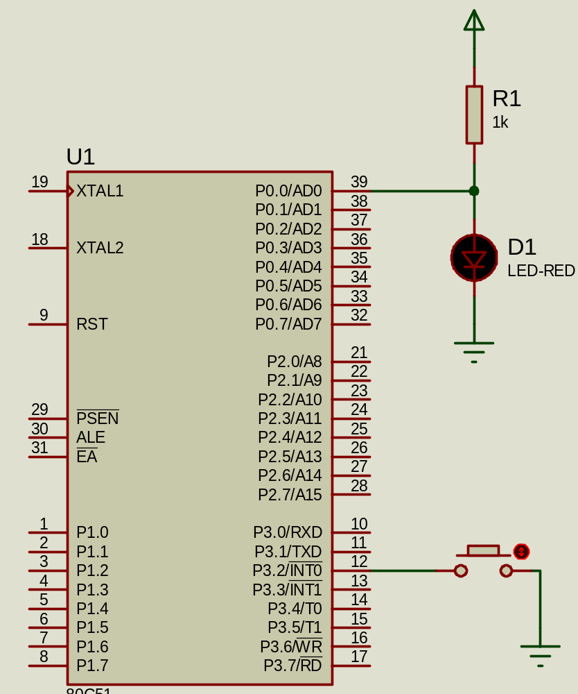
图4-1-3 利用中断控制发光二极管

Slide 42
中断是单片机内部重要的系统资源。程序运行过程中，子函数被主函数调用，但中断服务函数被系统自动调用。在单片机C语言程序设计时，用户可以不考虑中断的断点和中断现场的保护，只需要注意控制中断的寄存器和中断处理函数的用途。把中断作为一个模块化得处理程序，不用关心程序的堆栈与出栈问题，单片机汇编程序是无法实现的。

